Slide 1
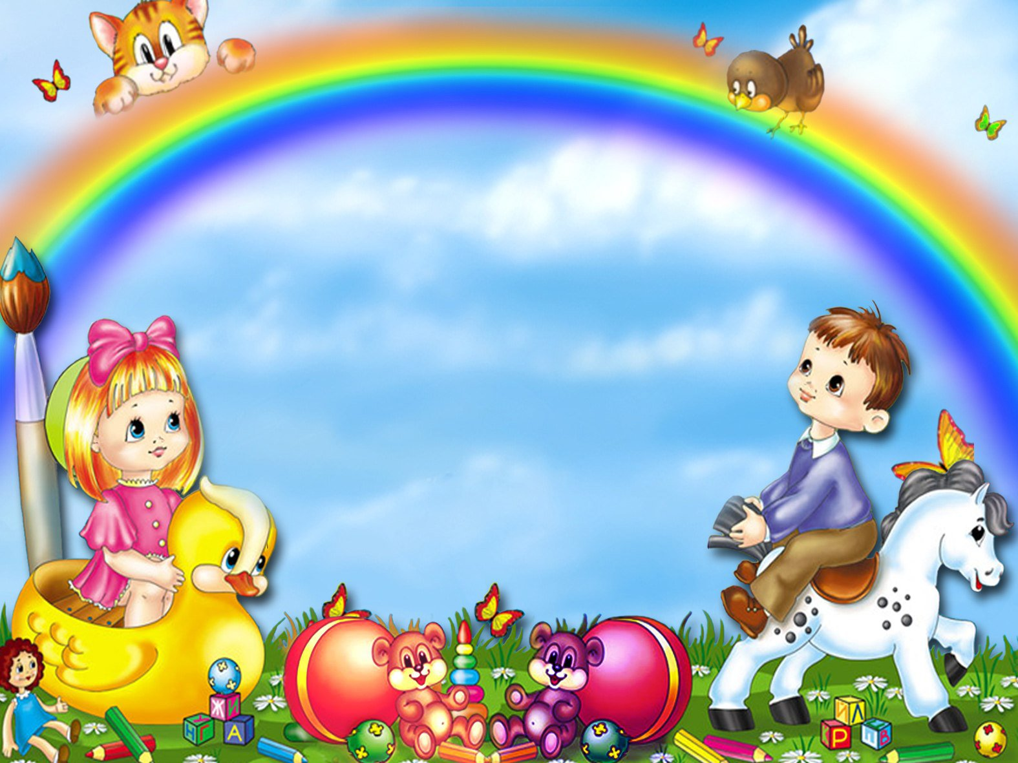
Интерактивный плакат «Здравствуй,
детский сад!»

Slide 2


Профес -
сии
Уроки вежли -вости
Что нельзя?
Песни про детский сад

Slide 3
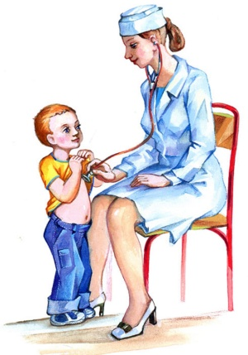
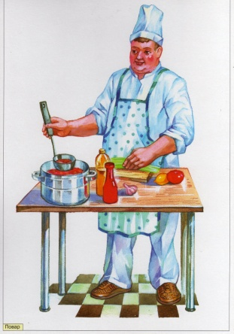
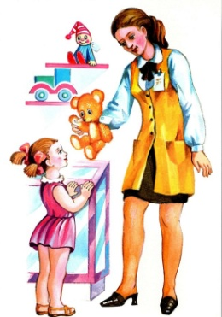
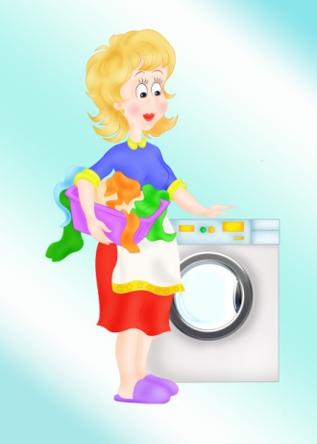
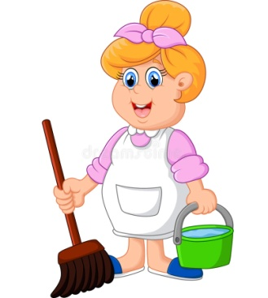
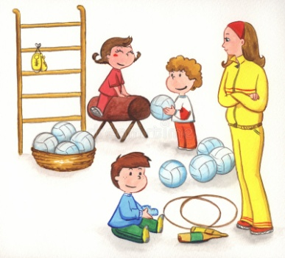
Профес -
сии
Уроки вежли -вости
Что нельзя?
Песни про детский сад

Slide 4

Профес -
сии
Уроки вежли -вости
Что нельзя?
Песни про детский сад

Slide 5







Профес -
сии
Уроки вежли -вости
Что нельзя?
Песни про детский сад

Slide 6
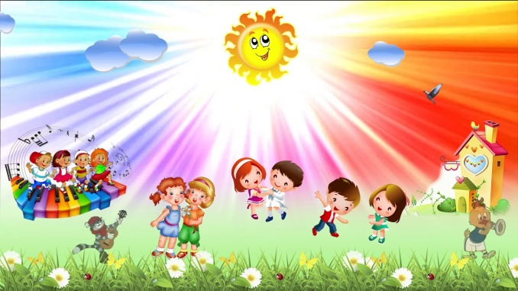



Профес -
сии
Уроки вежли -вости
Что нельзя?
Песни про детский сад

